Slide 1
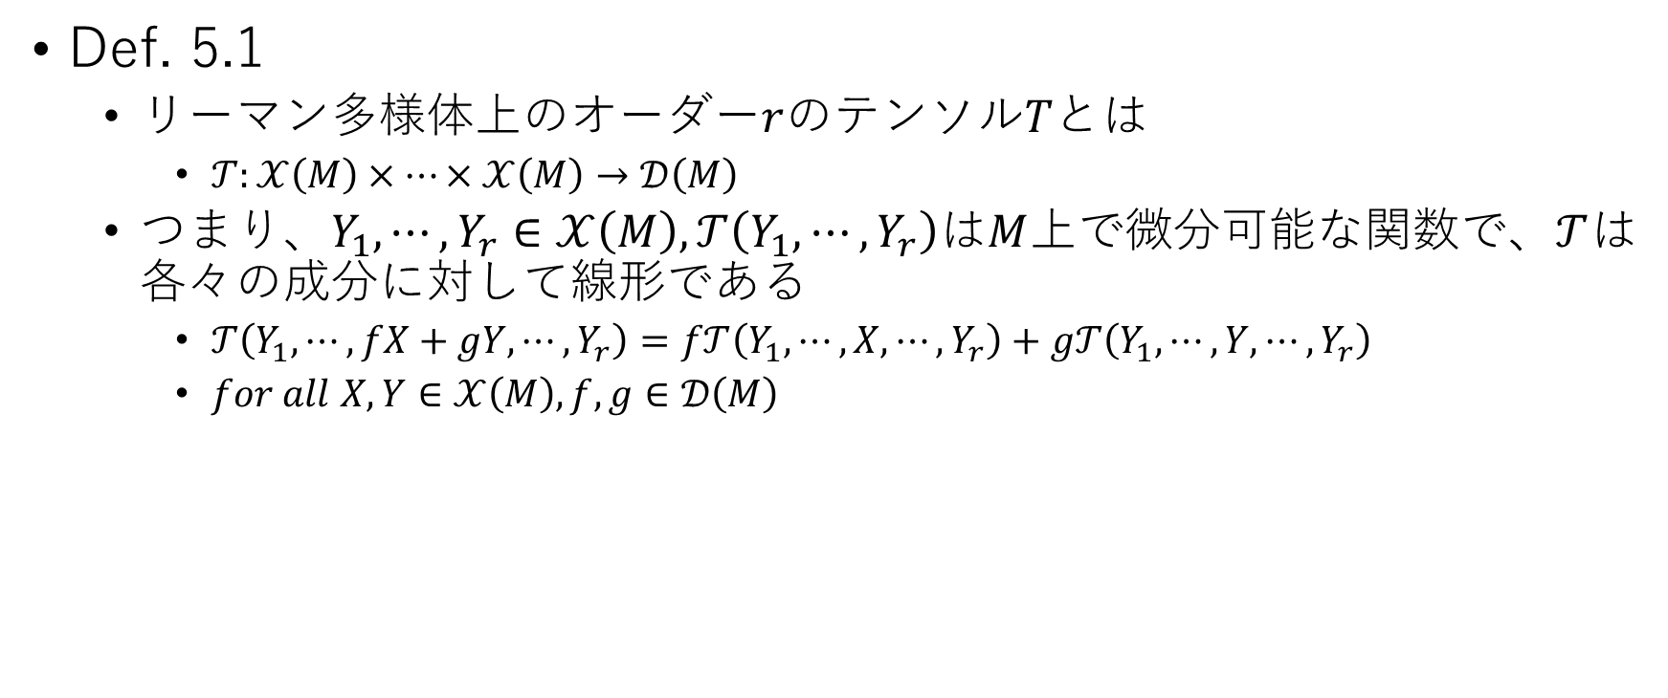
5 Tensors on Riemannian manifolds
Def. 5.1
リーマン多様体上のオーダー$r$のテンソル$Tとは$
$𝒯:𝒳\left(M\right)×⋯×𝒳\left(M\right)→𝒟\left(M\right)$
つまり、$Y_{1}, ⋯, Y_{r}∈𝒳\left(M\right), 𝒯\left(Y_{1},⋯,Y_{r}\right)$は$M$上で微分可能な関数で、$𝒯$は各々の成分に対して線形である
$𝒯\left(Y_{1},⋯,fX+gY,⋯,Y_{r}\right)=f𝒯\left(Y_{1},⋯,X,⋯,Y_{r}\right)+g𝒯\left(Y_{1},⋯,Y,⋯,Y_{r}\right)$
$for all X,Y∈𝒳\left(M\right), f,g∈𝒟\left(M\right)$

Slide 2
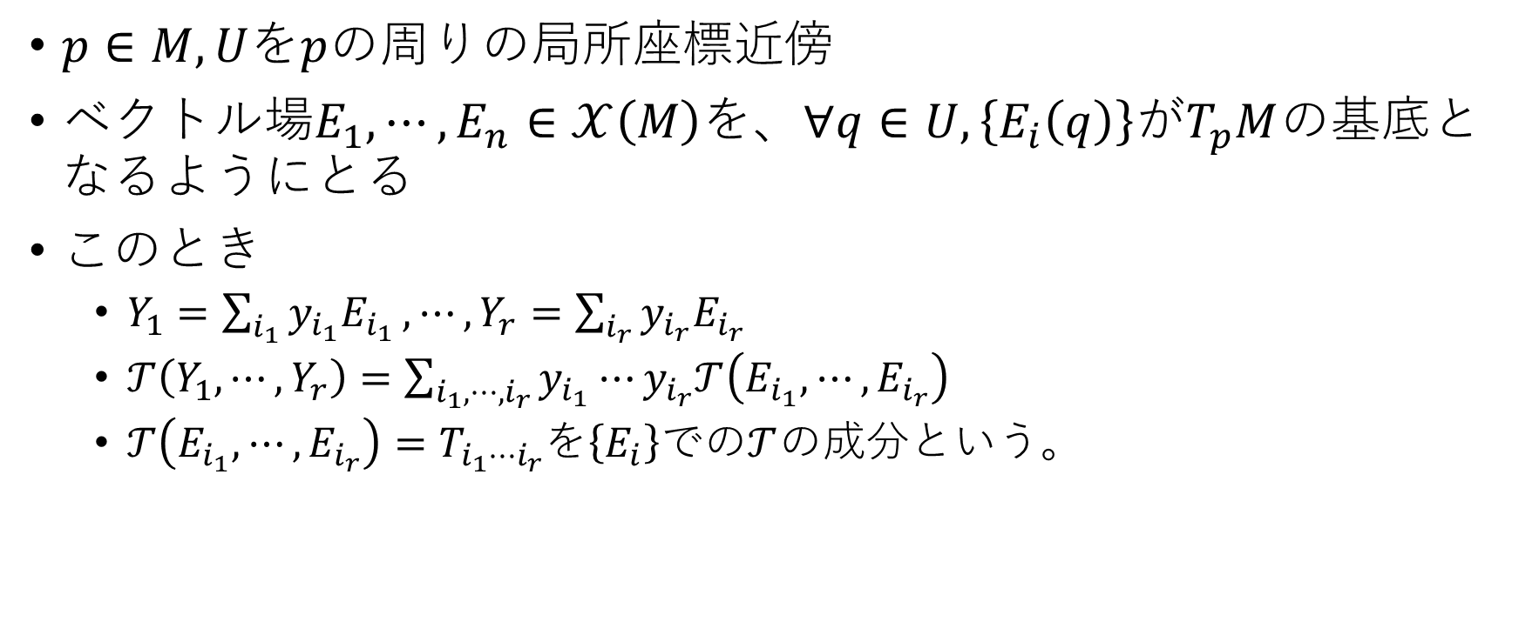
局所座標表示
$p∈M, U$を$p$の周りの局所座標近傍
ベクトル場$E_{1},⋯,E_{n}∈𝒳\left(M\right)$を、$∀q∈U, \left\{E_{i}\left(q\right)\right\}$が$T_{p}M$の基底となるようにとる
このとき
$Y_{1}=\sum_{i_{1}}{y_{i_{1}}E_{i_{1}}},⋯,Y_{r}=\sum_{i_{r}}{y_{i_{r}}E_{i_{r}}}$
$𝒯\left(Y_{1},⋯,Y_{r}\right)=\sum_{i_{1},⋯,i_{r}}{y_{i_{1}}⋯y_{i_{r}}𝒯\left(E_{i_{1}},⋯,E_{i_{r}}\right)}$
$𝒯\left(E_{i_{1}},⋯,E_{i_{r}}\right)=T_{i_{1}⋯i_{r}}$を$\left\{E_{i}\right\}$での$𝒯$の成分という。

Slide 3
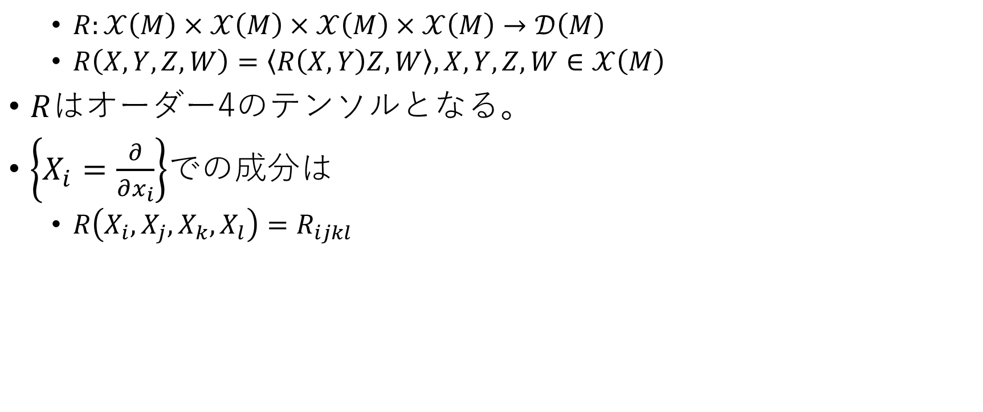
5.2 example : curvature tensor (曲率)
$R:𝒳\left(M\right)×𝒳\left(M\right)×𝒳\left(M\right)×𝒳\left(M\right)→𝒟\left(M\right)$
$R\left(X,Y,Z,W\right)=\left\langle R\left(X,Y\right)Z,W\right\rangle , X,Y,Z,W∈𝒳\left(M\right)$
$R$はオーダー4のテンソルとなる。
$\left\{X_{i}=\frac{∂}{∂x_{i}}\right\}$での成分は
$R\left(X_{i},X_{j},X_{k},X_{l}\right)=R_{ijkl}$

Slide 4

5.3 Example : metric tensor (計量)
$G:𝒳\left(M\right)×𝒳\left(M\right)→𝒟\left(M\right)$
$G\left(X,Y\right)=\left\langle X,Y\right\rangle , X,Y∈𝒳\left(M\right)$
$G$は2階のテンソルで、$\left\{X_{i}\right\}$での成分は$g_{ij}$

Slide 5

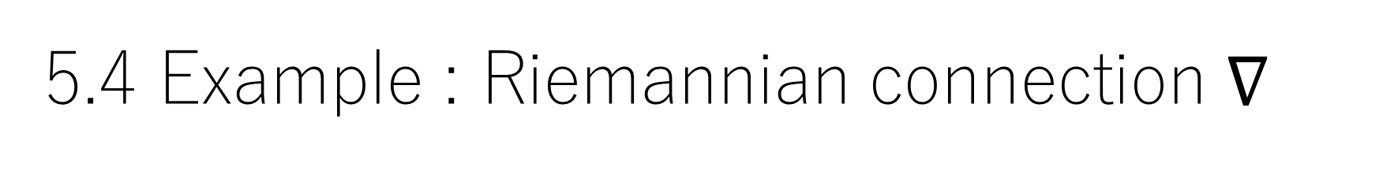
5.4 Example : Riemannian connection $∇$
$∇:𝒳\left(M\right)×𝒳\left(M\right)×𝒳\left(M\right)→𝒟\left(M\right)$
$∇\left(X,Y,Z\right)=\left\langle ∇_{X}Y,Z\right\rangle , X,Y,Z∈𝒳\left(M\right)$
これはテンソルではない。$Y$に関して線形ではない
$∇\left(X,fY+gZ,W\right)=\left\langle ∇_{X}\left(fY+gZ\right),W\right\rangle$
$=⟨\left(Xf\right)Y+f∇_{X}Y+\left(Xg\right)Z+g∇_{X}Z,W⟩$

Slide 6
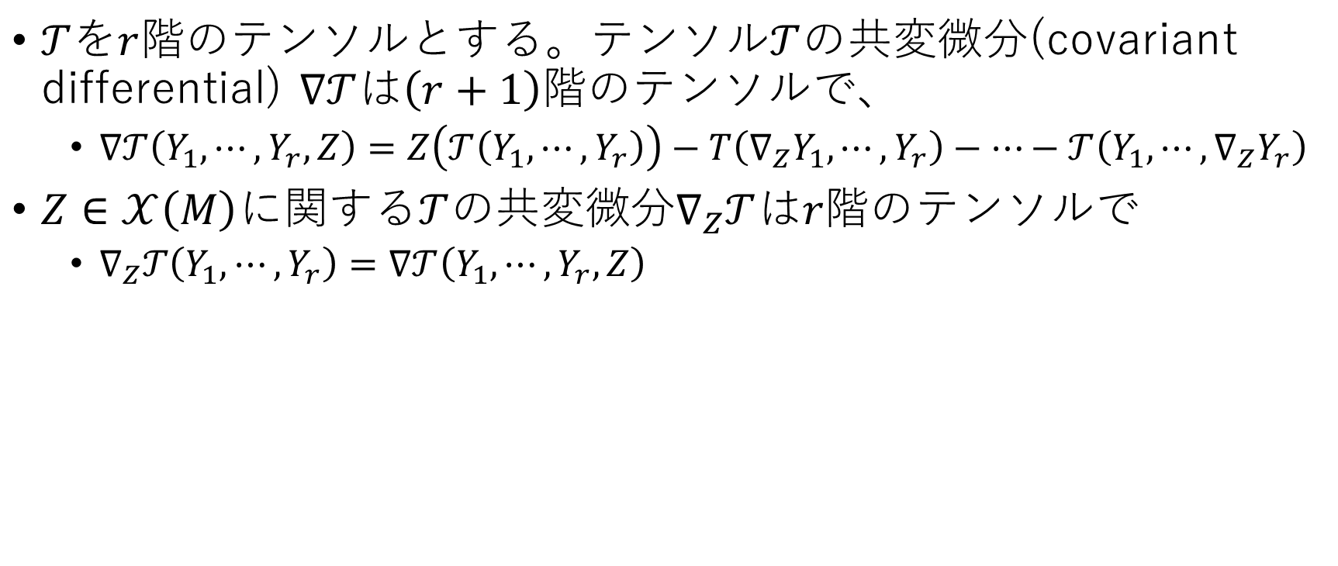
Def. 5.7
$𝒯$を$r$階のテンソルとする。テンソル$𝒯$の共変微分(covariant differential) $∇𝒯$は$\left(r+1\right)$階のテンソルで、
$∇𝒯\left(Y_{1},⋯,Y_{r},Z\right)=Z\left(𝒯\left(Y_{1},⋯,Y_{r}\right)\right)−T\left(∇_{Z}Y_{1},⋯,Y_{r}\right)−⋯−𝒯\left(Y_{1},⋯,∇_{Z}Y_{r}\right)$
$Z∈𝒳\left(M\right)$に関する$𝒯$の共変微分$∇_{Z}𝒯$は$r階の$テンソルで
$∇_{Z}𝒯\left(Y_{1},⋯,Y_{r}\right)=∇𝒯\left(Y_{1},⋯,Y_{r},Z\right)$

Slide 7
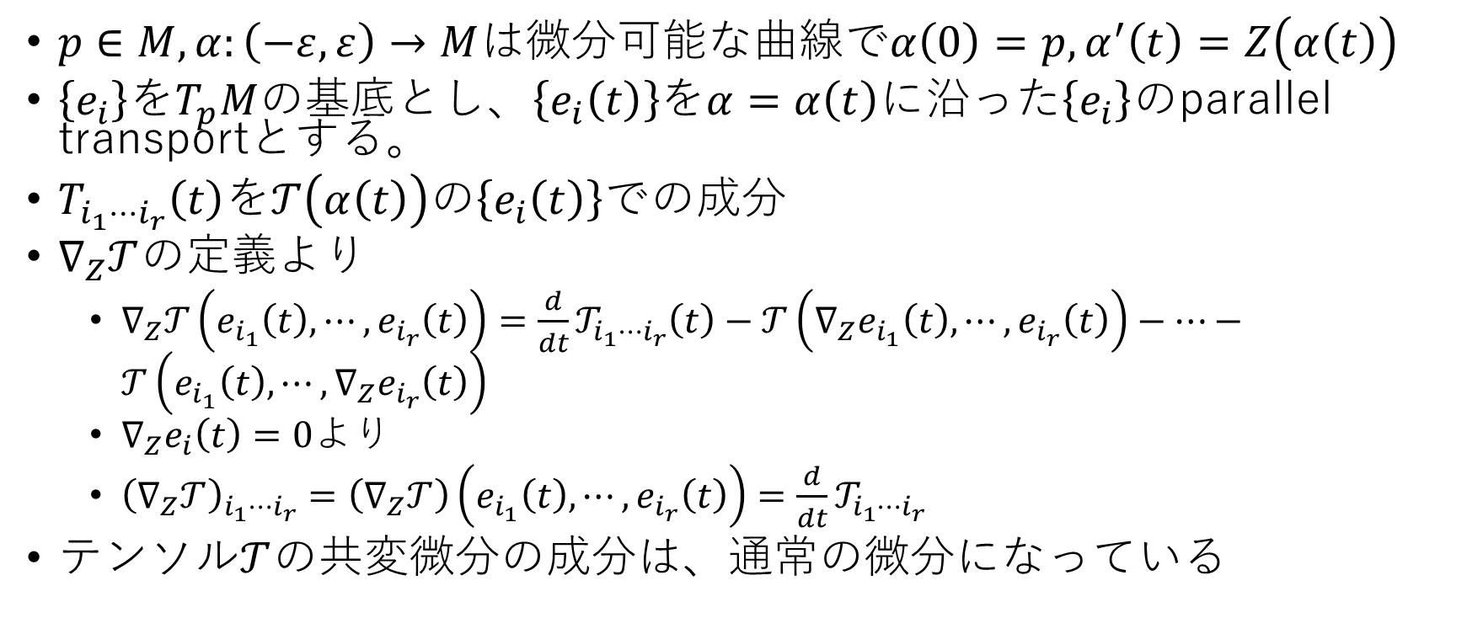
Def. 5.7の気持ち
$p∈M,α:\left(−ε,ε\right)→M$は微分可能な曲線で$α\left(0\right)=p,α^{′}\left(t\right)=Z\left(α\left(t\right)\right)$
$\left\{e_{i}\right\}$を$T_{p}M$の基底とし、$\left\{e_{i}\left(t\right)\right\}$を$α=α\left(t\right)$に沿った$\left\{e_{i}\right\}$のparallel transportとする。
$T_{i_{1}⋯i_{r}}\left(t\right)$を$𝒯\left(α\left(t\right)\right)の\left\{e_{i}\left(t\right)\right\}で$の成分
$∇_{Z}𝒯$の定義より
$∇_{Z}𝒯\left(e_{i_{1}}\left(t\right),⋯,e_{i_{r}}\left(t\right)\right)=\frac{d}{dt}𝒯_{i_{1}⋯i_{r}}\left(t\right)−𝒯\left(∇_{Z}e_{i_{1}}\left(t\right),⋯,e_{i_{r}}\left(t\right)\right)−⋯−𝒯\left(e_{i_{1}}\left(t\right),⋯,∇_{Z}e_{i_{r}}\left(t\right)\right)$
$∇_{Z}e_{i}\left(t\right)=0$より
${\left(∇_{Z}𝒯\right)}_{i_{1}⋯i_{r}}=\left(∇_{Z}𝒯\right)\left(e_{i_{1}}\left(t\right),⋯,e_{i_{r}}\left(t\right)\right)=\frac{d}{dt}𝒯_{i_{1}⋯i_{r}}$
テンソル$𝒯$の共変微分の成分は、通常の微分になっている

Slide 8

5.8 Example
計量テンソルの共変微分は0テンソル
$∀X,Y,Z∈𝒳\left(M\right)$
$∇G\left(X,Y,Z\right)=Z\left\langle X,Y\right\rangle −\left\langle ∇_{Z}X,Y\right\rangle −\left\langle X,∇_{Z}Y\right\rangle =0$
$∵∇$はリーマン接続

Slide 9
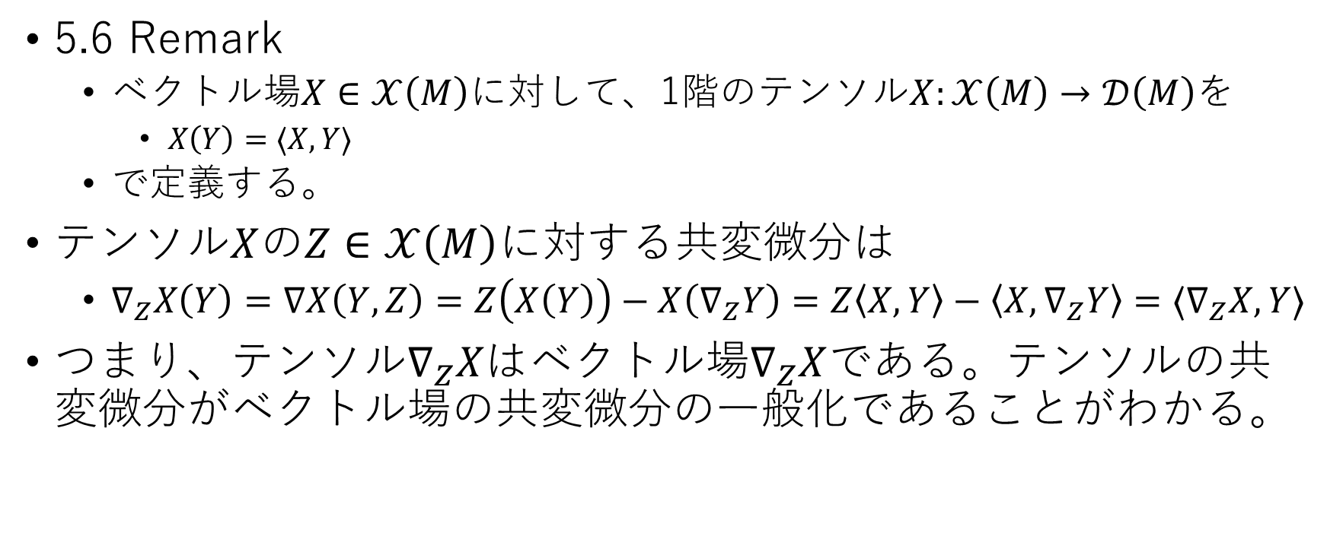
5.9 Example
5.6 Remark
ベクトル場$X∈𝒳\left(M\right)$に対して、1階のテンソル$X:𝒳\left(M\right)→𝒟\left(M\right)を$
$X\left(Y\right)=⟨X,Y⟩$
で定義する。
テンソル$X$の$Z∈𝒳\left(M\right)$に対する共変微分は
$∇_{Z}X\left(Y\right)=∇X\left(Y,Z\right)=Z\left(X\left(Y\right)\right)−X\left(∇_{Z}Y\right)=Z\left\langle X,Y\right\rangle −\left\langle X,∇_{Z}Y\right\rangle =⟨∇_{Z}X,Y⟩$
つまり、テンソル$∇_{Z}Xは$ベクトル場$∇_{Z}X$である。テンソルの共変微分がベクトル場の共変微分の一般化であることがわかる。

